Slide 1
Unisciences Créer votre profil Unisciences Mettre à jour vos pages Unisciences

Slide 2
Unisciences, qu’est-ce que c’est ?
La première page référencée par Google pour les chercheur·e·s de l’Unil (oui ! faites le test !)
Le profil officiel des chercheur·e·s et des unités de recherche de l’Unil (pages automatiquement créées au début de votre contrat de chercheur·e à l’Unil)
Une base de données rattachée aux autres bases de données de l’Unil (SERVAL, SylviaAcad) mais malheureusement pas (encore ?) aux bases de données externes (par exemple http://p3.snf.ch/) et commerciales (GoogleScholar, ResearchGate, Academia, etc.).

Slide 3
* Profil anonymisé

Slide 8
Pourquoi ?
Visibilité des activités de recherche (et pas seulement des publications et des subsides reçus)
Données sur les activités de recherche reprises dans le cadre de l’autoévaluation
Base d’informations pouvant être utilisées pour les sites web, des rapports d’activités, etc.

Slide 9
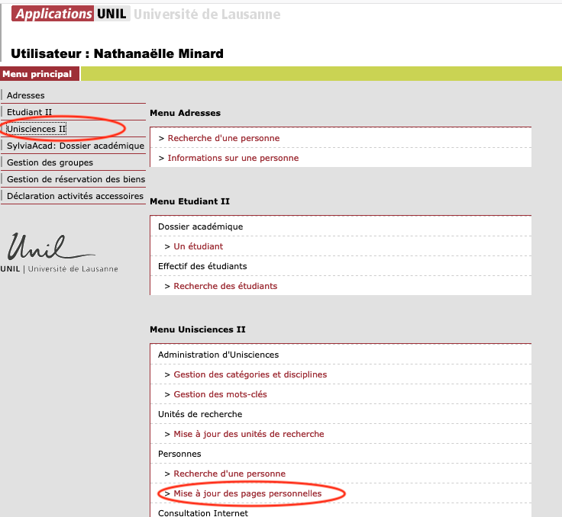
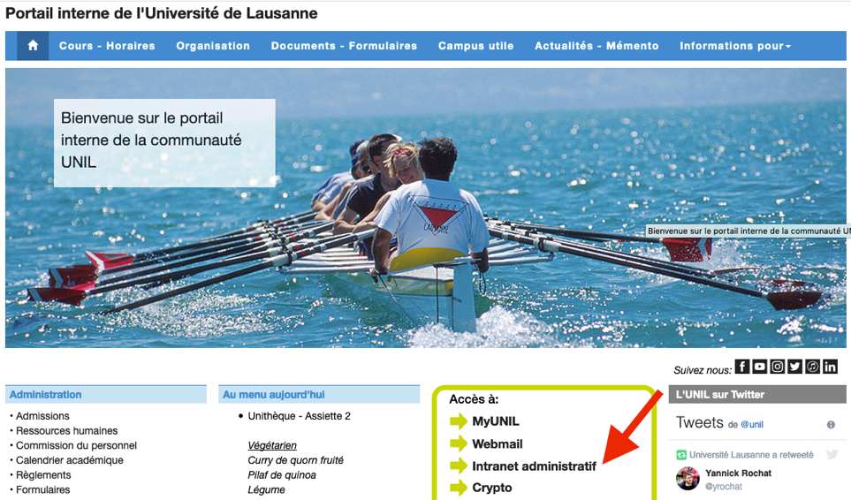
Accéder à l’interface de saisie d’Unisciences
Aller sur l’intranet administratif : https://www.unil.ch/interne/fr/home.html
Entrer votre nom d’utilisateur et votre mot de passe
Dans le menu de gauche, choisir Unisciences II puis Mise à jour des pages personnelles

Slide 10
Unisciences = carte d’identité
Coordonnées
Mots-clés
Curriculum
Recherches :
Axes de recherche
Projets et contrats
Collaborations
Evènements
Enseignements (importé automatiquement depuis SylviaAcad)
Publications (importé automatiquement depuis Serval)
Contenu qui varie peu (1-2 mises à jour/an)
Texte statique (pas d’images, audio, etc.)
En partie, contenu alimenté par autres bases de données (Serval, SylviaAcad, SAP)
Possibilité d’extraire des données pour stats

Slide 11
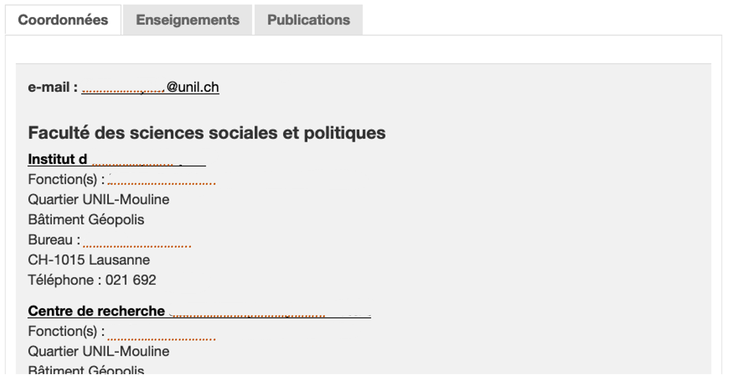
Si vous n’entrez aucune information dans certains onglets, ceux-ci ne seront pas du tout affichés.
Affichage par défaut pour un·e chercheur·e
* Profil anonymisé

Slide 12
Quelles informations entrer dans Unisciences ?
Coordonnées
La photo peut être modifiée sur demande du/de la chercheur·e. Envoyer la nouvelle photo à floriane.beetschen@unil.ch
Les coordonnées peuvent être modifiées par les secrétaires. Attention à bien relier les personnes aux UR.
Possibilité d’ajouter un site web personnel si souhaité
Possibilité d’ajouter votre identifiant ORCID (voir le tutoriel ici)
Mots-clés repris dans la base de données SSP
Prix et distinctions scientifiques

Slide 13
Curriculum
Il s’agit de suggestions. Vous n’avez aucune obligation à remplir toutes les rubriques. Indiquez les informations qui vous paraissent les plus pertinentes par rapport à votre profil et vos activités de recherche.
Formations
Diplômes
Autres formations
Expériences professionnelles
Postes académiques
Expériences comme chercheur invité
Autres expériences professionnelles
Autres activités
Activités éditoriales
Activités d’évaluation scientifique telles que membre de comité du FNS, d’évaluation de filière, etc.

Slide 14
Recherches
Cet onglet comporte quatre sous-onglets :
Axes de recherche
Projets et contrats
Collaborations
Evènements

Slide 15
Recherches
Axes de recherche
Format libre : paragraphe descriptif, liste de thèmes
Plus détaillé et moins formaté que les mots-clés : on peut se montrer aussi précis que l’on souhaite !
Possibilité d’ajouter les sujets de thèses en cours ou passées, voire les sujets de master

Slide 16
Recherches
Projets et contrats
Projets financés par FNS, EU, FIP, fondations mais aussi ANR ou autre : projets obtenus comme requérant·e ou auxquels vous collaborez de manière significative
Projets non financés ou financés seulement en partie : par exemple une recherche ethnographique de plusieurs années qui aboutit à la publication d’un ouvrage
critère principal = années de début et fin peuvent être identifiées (sinon, c’est plutôt une collaboration ou un axe de recherche)
Contrats et mandats spécifiques : indiquer les plus pertinents et/ou les plus significatifs, ou les regrouper sous une collaboration

Slide 17
Recherches
Collaborations
Il s’agit des institutions, groupes de recherches, réseaux de chercheurs, entreprises, associations avec lesquels le/la chercheur·e
publie régulièrement
organise des séminaires, des colloques, des journées d’études, des écoles doctorales
supervise des thèses, participe à des jurys de thèse
travaille sur des projets communs (recherche, expositions, brochures ou ouvrages grands publics)
est chercheur associé
etc.
Décrire brièvement le type d’activités sur
lesquelles se fait la collaboration
Il n’est pas nécessaire d’être exhaustif mais plutôt d’indiquer les collaborations les plus pertinentes dans vos activités de recherche.

Slide 18
Recherches
Evènements
Cette partie est facultative.
Si le/la chercheur·e le souhaite, il peut valoriser ici
les colloques, écoles doctorales et conférences qu’il/elle organise à l’UNIL ou ailleurs
les interventions dans les médias
d’autres activités de valorisation scientifique

Slide 19
Enseignements
Flux depuis SylviaAcad, on ne peut pas le modifier depuis Unisciences
Seulement les enseignements UNIL et EPFL sont affichés
Les enseignements donnés dans d’autres institutions (HES, hors Suisse, etc.) peuvent être indiqués dans « Collaborations » si souhaité
Contacter Laurent Grégoire pour des corrections éventuelles dans SylviaAcad

Slide 20
Publications
Flux depuis SERVAL, on ne peut pas le modifier depuis Unisciences
Il y a souvent des problèmes avec la visibilité des notices. Dans ce cas, le chercheur doit aller lui-même sur SERVAL via MyUnil pour modifier la visibilité de ses notices (de Brouillon à Public).
Ne pas hésiter à contacter Nathanaëlle Minard en cas de difficultés.

Slide 21
Quelques conseils et remarques…
Il faut attendre 24 heures pour que les mises à jour soient visible sur l’affichage web d’Unisciences.
La date de publication permet d’archiver les informations que vous ne voulez plus afficher sur votre profil sans les supprimer (c’est utile pour un rapport d’activités ou un simple historique). Les informations archivées apparaissent comme « anciens… » dans l’interface de saisie sous les divers onglets.
L’ordre d’affichage est manuel et commence par 0. On affiche en principe le projet le plus récent en premier puis par ordre chronologique décroissant.
Si vous avez le titre ou le résumé d’un projet seulement en français, copiez-collez les dans le champ pour la version anglaise (et vice-versa). Si vous laissez vide le champ d’une des versions, la donnée ne sera pas affichée.
Pour les projets FNS, vous pouvez copier-coller sans autre les informations apparaissant dans la base de données http://p3.snf.ch/

Slide 22
Pour conclure…
Créer / mettre à jour son profil Unisciences permet de valoriser les activités de recherche que vous souhaitez.
Celles-ci peuvent ensuite être valorisées dans les rapports d’activités, sites web, actus et newsletters de votre UR et institut et de la Faculté.
Cela participe à une meilleure coordination entre les différents services et différents canaux de communication de la Faculté, et vous permet de mieux mettre en avant vos recherches.

Slide 23
Je suis à disposition pour un entretien individuel
Si vous avez des questions ou rencontrez des difficultés
Si vous souhaitez des conseils personnalisés pour créer ou mettre à jour votre profil Unisciences
Nathanaëlle Minard
021 6923128
nathanaelle.minard@unil.ch
Bureau 2869
Disponible toute la journée lundi (par email et téléphone seulement), mardi et jeudi.

